Slide 1
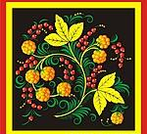
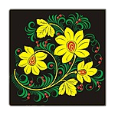

Slide 2
Предметы из дерева делали в Семёнове и других сёлах Нижегородской области.

Slide 3
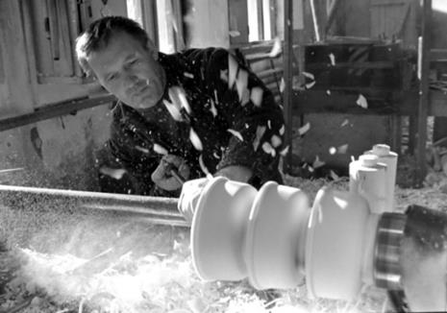
Все эти предметы токарь выточил из дерева липы.

Slide 4
Заготовки надо подготовить просушить, покрыть металлическим алюминиевым порошком, расписать красками, поставить в печь для обжига. Затем покрыть лаком и снова просушить в печи.

Slide 5
посуда

Slide 6
Хохломские ложки

Slide 7
Колокольчики

Slide 8
матрёшки

Slide 9
столик

